Slide 1
微控制器场景下的Amazon:FreeRTOS 优化
组员：朱河勤 方宇辰 王梓涵 邓皓巍

Slide 2
我们做了什么？
1.编写了新的内存调度文件heap_6.c
2.基于协程的运作原理编写了调度文件coroutine.c
文件的使用方法见github

Slide 3
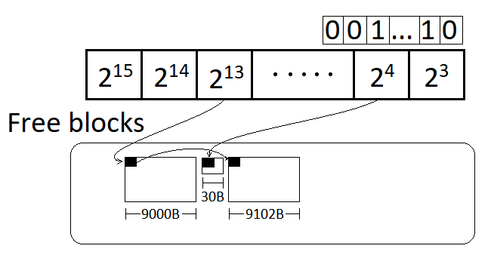
Heap_6.c 基于的olsf算法

Slide 4
这种算法的优势
相当于一种内存页大小分级的分页算法
相对于普通分页算法可以减小内部碎片
实现O(1)时间内的内存分配和回收
在测试中
100000次随机获取或释放内存作为一组，测试1000组
使用原先的heap_5.c平均用时10.1ms,方差0.52ms
使用新编写的heap_6.c平均用时9.4ms,方差0.34ms
测试使用的是Intel i5-6300HQ

Slide 5
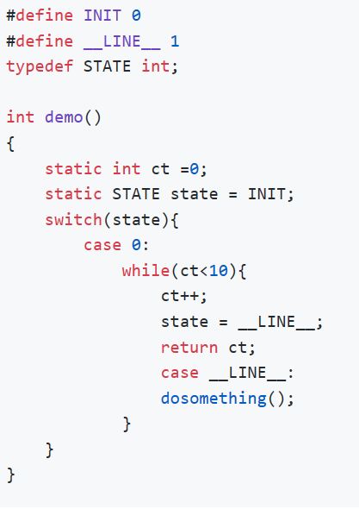
基于协程的coroutine.c
这里利用了 switch 的跳转功能, 通过设置状态可以达到切换的效果.
只需要两个静态变量的内存开销,就能实现上下文的切换, 可以节省很大的内存. 静态变量是必需的, 用来记住上一次的状态, 以及传递的数据(这里简单的传递 ct)
先看一段有趣的代码

Slide 6
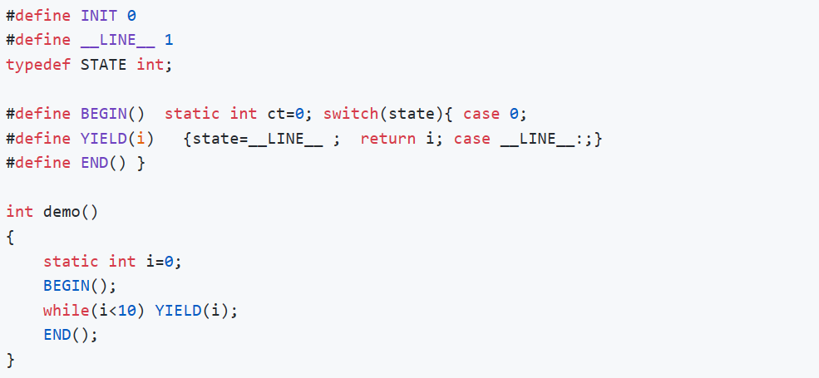
将其封装为宏定义

Slide 7
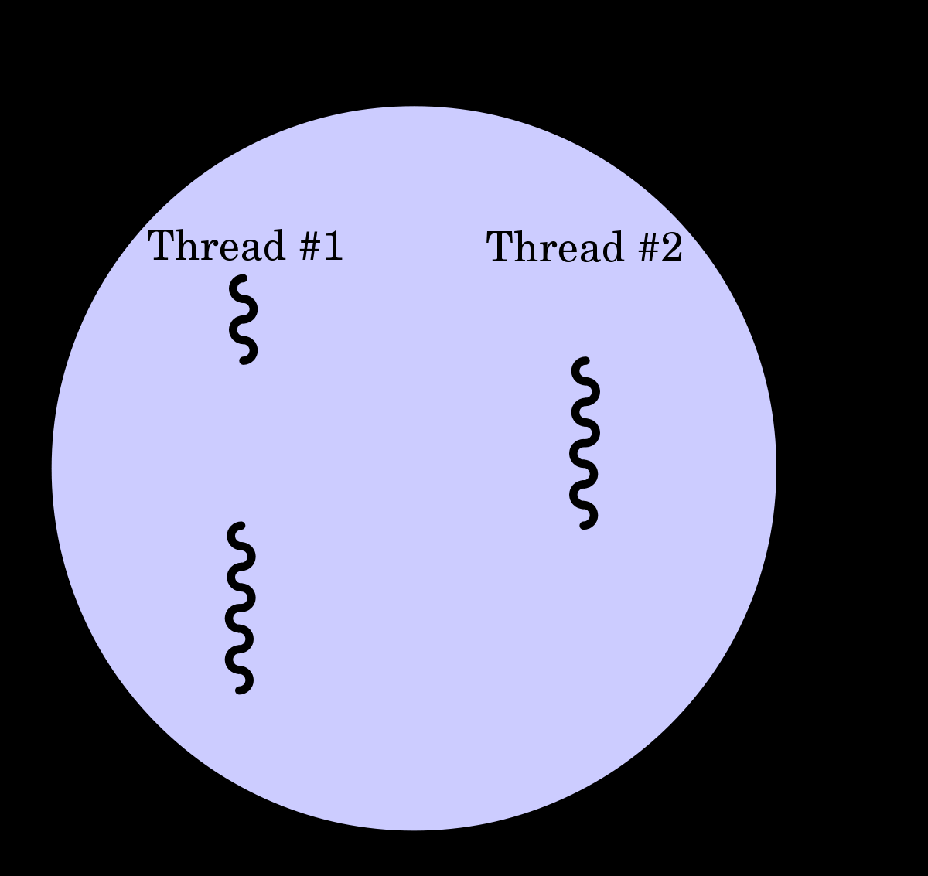
使用协程的原理与优势
运行效果类似于多线程，但在CPU看来程序只有一个线程，所有线程的调度由代码内部完成。
减少了开设多线程的开销，节省了线程切换的资源。

Slide 8
使用协程的原理与优势
FreeRTOS为每一个线程分配的任务栈是固定的，不可动态变化
而将线程的所有调度放在用户态下的程序中可以让每个协程共用所在线程的栈。还可以省去FreeRTOS的TCB控制框架的内存

Slide 9
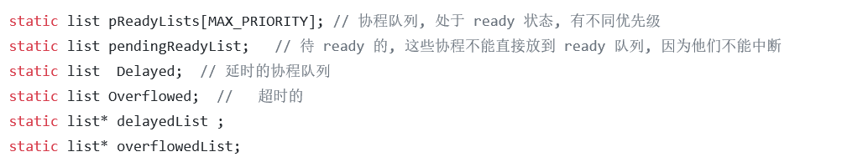
Coroutine.c内部运行的机制
任务分布在三个队列：初始进入时按优先级排序的队列，准备队列以及超时队列。采用时间片轮询的方式调度。

Slide 10
Coroutine.c内部运行的机制
使用较小的时间片进行轮询
由于协程之间切换代价非常小，因此可以使用比较小的时间片来保证高优先级任务的伪打断效果。
与少量多进程搭配使用
也可以将任务根据优先级分布在两个进程内，高优先级的任务所在的进程可以打断低优先级任务。优先级相近的任务之间使用croutine.c调度
Croutine.c如何保证高优先级任务在合理的时间内打断？

Slide 11
使用coroutine.c带来的提升
使用coroutine.c带来的内存栈的减少量取决于原来设定为一个线程分配多少内存以及任务的复杂度。

Slide 12
还可以提升的地方
未编写多核环境下优化协程的部分
在多核运行的环境下，协程要发挥出完全的效果还需要大幅的改动

